Slide 1
BUKU PANDUAN PENGGUNAAN
Dashboard Koperasi
Desa/Kelurahan Merah Putih
Sulawesi Tenggara
https://koperasi-sultra.vercel.app
@m45y · LATSAR CPNS 2026 · GOL III ANGKATAN I · Versi 1.0

Slide 2









Daftar Isi
2/28
Apa saja yang akan dibahas?
01
Tentang Aplikasi
05
Dashboard Statistik
Tujuan, pengguna, teknologi
KPI, grafik, filter
02
Navigasi Umum
06
Login Admin
Layout, sidebar, header
Autentikasi & hak akses
03
Peta Persebaran
07
Kelola Basis Data
Marker, filter, tabel
Tambah, edit, hapus
04
Panel Info
08
Sinkronisasi API
Detail koperasi, foto
Integrasi Kemenkop
09
Tips & Troubleshooting
Solusi masalah umum
Dashboard Koperasi Desa/Kelurahan Merah Putih — Sulawesi Tenggara

Slide 3
01
Tentang Aplikasi
Tujuan, pengguna, dan teknologi yang digunakan

Slide 4
01 — Tentang Aplikasi
4/28
Apa itu Dashboard Koperasi Merah Putih?
Aplikasi web untuk memetakan, memantau, dan mengelola data koperasi desa/kelurahan di Sulawesi Tenggara, terintegrasi dengan Google Sheets dan API Kemenkop.
Peta Interaktif
Dashboard Statistik
Manajemen Data
Sinkronisasi API
Visualisasi sebaran geografis koperasi
KPI & grafik analisis data koperasi
CRUD data terintegrasi Google Sheets
Integrasi real-time dengan Kemenkop
Dashboard Koperasi Desa/Kelurahan Merah Putih — Sulawesi Tenggara

Slide 5
01 — Pengguna & Teknologi
5/28
Jenis Pengguna
Teknologi yang Digunakan
📍 Peta Interaktif → Leaflet.js + OpenStreetMap
Pengguna Umum (Guest)
Lihat peta, statistik, export Excel
📊 Grafik & Chart → Chart.js
💾 Basis Data → Google Sheets / Apps Script
📤 Export Excel → SheetJS (XLSX)
🎨 UI Framework → Tailwind CSS
Administrator
Semua akses + edit/hapus/tambah data, sinkronisasi API
🔔 Notifikasi → SweetAlert2
↕️ Drag & Drop → SortableJS
🔗 API Sinkronisasi → Kemenkop (merahputih.kop.id)
Dashboard Koperasi Desa/Kelurahan Merah Putih — Sulawesi Tenggara

Slide 6
02
Navigasi Umum
Layout, sidebar, header, dan struktur halaman

Slide 7
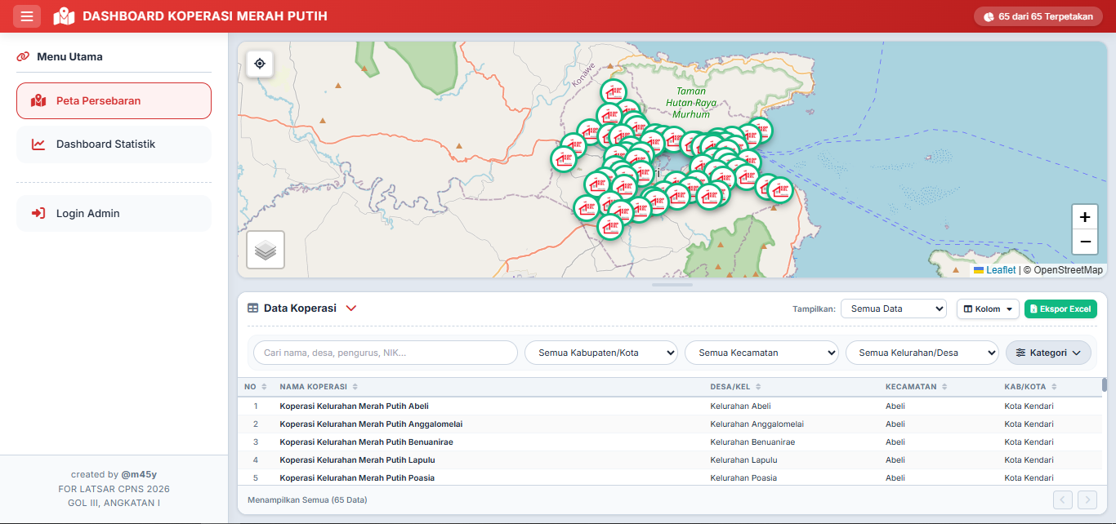
02 — Navigasi & Layout Aplikasi
7/28
Struktur tata letak (layout) aplikasi
🔴
Header
Logo, nama app, badge Admin, tombol refresh/statistik
🟡
Sidebar Kiri
Menu navigasi: Peta, Statistik, Basis Data, Login/Logout
📷
🟢
Area Konten
[ Tangkapan Layar — Layout Halaman Utama ]
Peta interaktif + tabel data koperasi
⚫
Tombol ≡
Buka/tutup sidebar (hamburger menu)
4 Halaman Utama:
1. index.html — Peta Persebaran 2. statistik.html — Dashboard Statistik 3. database.html — Kelola Basis Data (Admin) 4. login.html — Login Administrator
Dashboard Koperasi Desa/Kelurahan Merah Putih — Sulawesi Tenggara

Slide 8
03
Halaman Peta Persebaran
index.html — Fitur peta interaktif dan tabel data

Slide 9
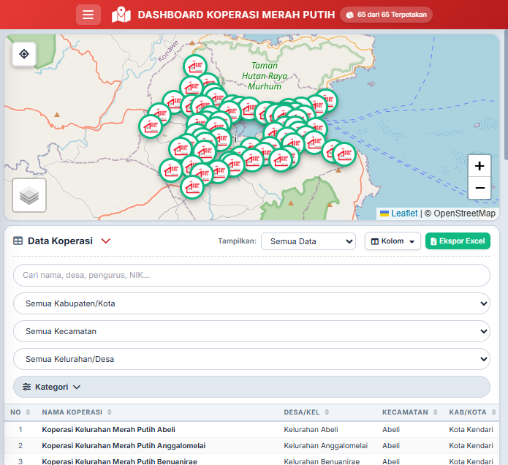
03 — Peta Persebaran: Tampilan Utama
9/28
Komponen utama halaman Peta Persebaran
A
Peta Interaktif
Area peta utama dengan marker koperasi
B
Floating Buttons
Tombol lokasi saya & cek GPS (Admin)
📷
C
Panel Info
Detail koperasi saat marker diklik
[ Tangkapan Layar — Halaman Peta Persebaran Lengkap ]
D
Tabel Data
Daftar koperasi + filter + pencarian
E
Resizer
Geser untuk ubah proporsi peta/tabel
Dashboard Koperasi Desa/Kelurahan Merah Putih — Sulawesi Tenggara

Slide 10

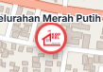
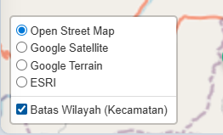
03 — Marker & Basemap Peta
10/28
Jenis marker dan pilihan basemap yang tersedia
Marker Koperasi di Peta
Pilihan Basemap
Lingkaran HIJAU
Open Street Map
Koperasi berstatus Aktif
Default — Peta jalan detail
Google Satellite
Lingkaran MERAH
Koperasi berstatus Tidak Aktif
Citra satelit resolusi tinggi
Google Terrain
Topografi & kontur wilayah
📷
📷
[ Tangkapan Layar — Contoh Marker di Peta ]
ESRI World
[ Tangkapan Layar — Kontrol Layer / Basemap ]
Alternatif citra satelit
Dashboard Koperasi Desa/Kelurahan Merah Putih — Sulawesi Tenggara

Slide 11
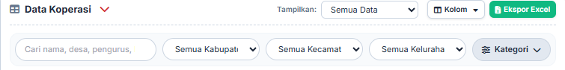
03 — Filter & Pencarian Data
11/28
Cara memfilter dan mencari data koperasi di tabel
📷
[ Tangkapan Layar — Area Filter dan Pencarian Tabel ]
🔍
Kotak Pencarian Teks
🏘
Dropdown Desa/Kelurahan
Cari berdasarkan nama koperasi, desa, NIK, atau pengurus
Aktif setelah memilih Kecamatan.
🏙
Dropdown Kabupaten/Kota
🏷
Filter Kategori (Lanjutan)
Persempit tampilan ke satu kabupaten. Peta otomatis zoom ke area tersebut.
Filter berdasarkan Status Operasional, Unit Gerai, atau Tingkat Kesehatan
🗺
Dropdown Kecamatan
Aktif setelah memilih Kabupaten. Batas kecamatan tampil di peta.
Dashboard Koperasi Desa/Kelurahan Merah Putih — Sulawesi Tenggara

Slide 12

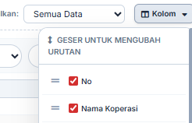

03 — Atur Kolom & Ekspor Excel
12/28
Mengatur tampilan kolom dan mengekspor data
Mengatur Kolom Tabel
Ekspor Data ke Excel
1
Klik tombol 'Kolom' di area kontrol tabel
Tombol 'Ekspor Excel'
Klik tombol hijau 'Ekspor Excel' untuk mengunduh semua data yang saat ini ditampilkan/difilter ke dalam file .xlsx.
2
Menu popup daftar kolom akan terbuka
3
✔ Centang kolom yang ingin ditampilkan
4
✘ Hapus centang untuk menyembunyikan kolom
💡 Tips
Filter data terlebih dahulu sebelum ekspor agar file Excel hanya berisi data yang relevan untuk kebutuhan laporan Anda.
5
⠿ Seret (drag) handle ⠿ untuk ubah urutan kolom
📷
📷
[ Tangkapan Layar — Menu Pengaturan Kolom ]
[ Tangkapan Layar — Tombol Ekspor Excel ]
Dashboard Koperasi Desa/Kelurahan Merah Putih — Sulawesi Tenggara

Slide 13
04
Panel Info Koperasi
Detail koperasi, foto, dan navigasi Google Maps

Slide 14
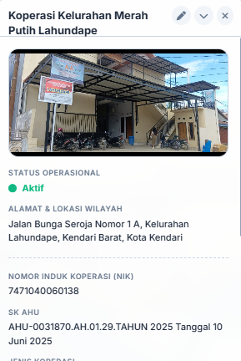
04 — Panel Info Koperasi
14/28
Panel detail muncul saat marker atau baris tabel diklik
Kontrol Panel
✎
Tombol Edit (Pensil)
Masuk Mode Edit data (Admin only)
📷
∨
Tombol Minimize
Ciutkan/luaskan panel info
[ Tangkapan Layar — Panel Info Koperasi ]
✕
Tombol Tutup
Tutup panel info koperasi
Panel menampilkan:
• Foto slider koperasi (klik foto = fullscreen) • Status operasional, alamat, wilayah • NIK, SK AHU, Jenis, Pengurus, Pengawas • Jumlah anggota, sektor usaha, gerai, kesehatan • Tautan Rute Google Maps (jika ada koordinat)
Dashboard Koperasi Desa/Kelurahan Merah Putih — Sulawesi Tenggara

Slide 15
05
Dashboard Statistik
statistik.html — KPI, grafik, dan filter wilayah

Slide 16
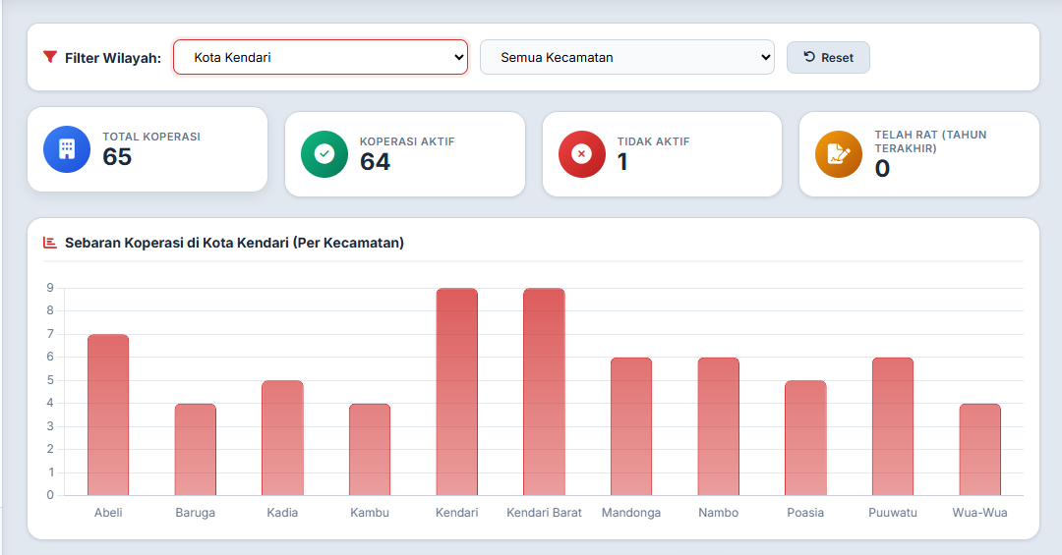
05 — Dashboard Statistik
16/28
Visualisasi data koperasi dalam grafik dan kartu KPI
📷
[ Tangkapan Layar — Dashboard Statistik (Tampilan Penuh) ]
4 Kartu KPI:
99
99
99
99
Total Koperasi
Koperasi Aktif
Tidak Aktif
Telah RAT
Jumlah total koperasi sesuai filter aktif
Koperasi dengan status Aktif
Koperasi dengan status Tidak Aktif
RAT pada tahun terakhir / berjalan
Dashboard Koperasi Desa/Kelurahan Merah Putih — Sulawesi Tenggara

Slide 17
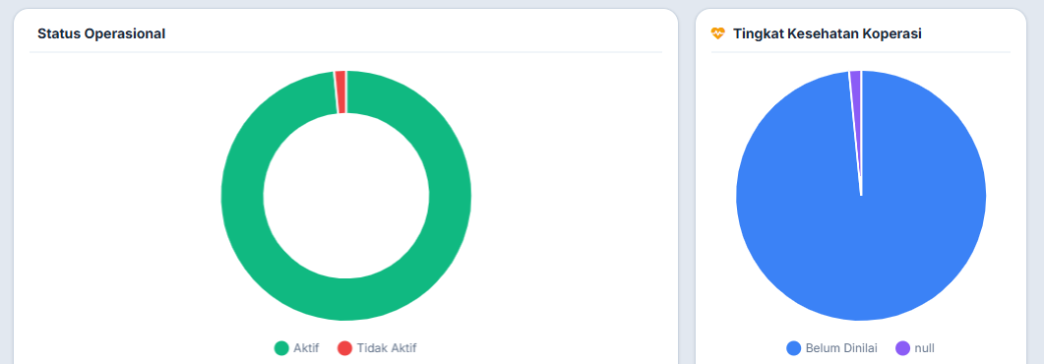
05 — Jenis Grafik & Filter Wilayah
17/28
Tiga jenis grafik tersedia, semuanya responsif terhadap filter wilayah
Grafik Batang Wilayah
Filter Wilayah
Sebaran koperasi per Kabupaten/Kota. Jika filter Kabupaten aktif → berubah ke sebaran per Kecamatan.
1
Pilih Kabupaten/Kota dari dropdown
Grafik Donat Status
2
Pilih Kecamatan (opsional)
Proporsi koperasi Aktif vs Tidak Aktif.
3
Semua KPI & grafik otomatis diperbarui
Grafik Pie Kesehatan
4
Klik tombol 'Reset' untuk hapus filter
Distribusi koperasi berdasarkan kategori penilaian kesehatan.
📷
[ Tangkapan Layar — Contoh Grafik Statistik ]
💡 Angka KPI menggunakan animasi counter saat diperbarui.
Dashboard Koperasi Desa/Kelurahan Merah Putih — Sulawesi Tenggara

Slide 18
06
Login Administrator
login.html — Autentikasi dan hak akses admin

Slide 19
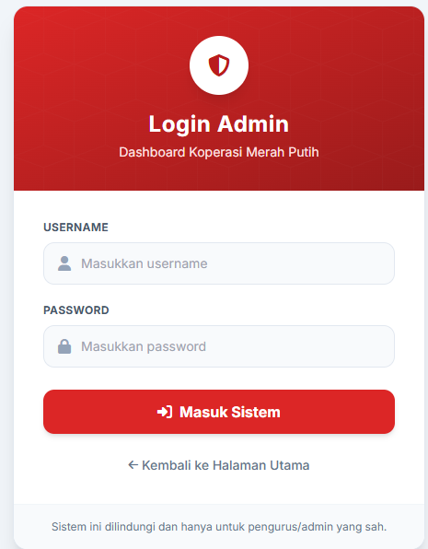
06 — Cara Login sebagai Administrator
19/28
Panduan langkah demi langkah untuk login admin
Langkah Login:
1
Klik menu 'Login Admin' di sidebar
2
Anda diarahkan ke halaman login.html
📷
3
Masukkan Username dan Password
[ Tangkapan Layar — Halaman Login Admin ]
4
Klik tombol 'Masuk Sistem'
5
🟠 Badge 'ADMIN' oranye di header 📂 Menu 'Kelola Basis Data' muncul di sidebar ✏️ Ikon edit (pensil) di Panel Info koperasi 📡 Tombol cek GPS akurasi tinggi di peta
Notifikasi sukses → redirect ke index.html
Indikator Mode Admin aktif:
Dashboard Koperasi Desa/Kelurahan Merah Putih — Sulawesi Tenggara

Slide 20
07
Kelola Basis Data
database.html — Tambah, edit, hapus, & upload foto

Slide 21
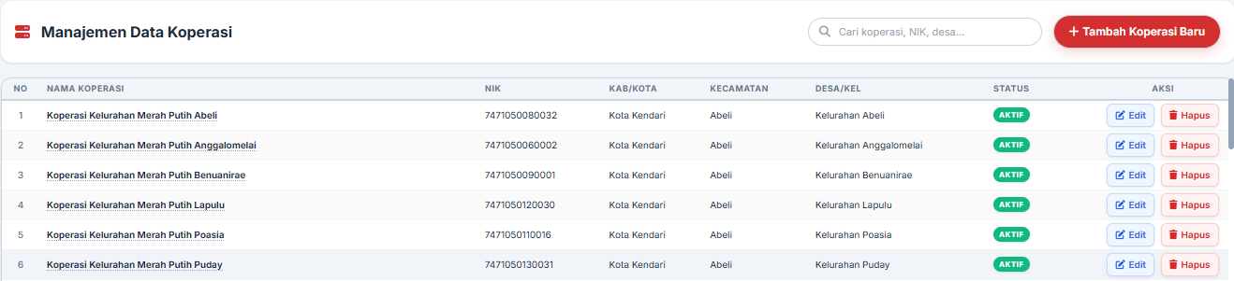




07 — Tampilan Halaman Kelola Basis Data
21/28
Manajemen data koperasi secara terpusat (khusus Admin)
📷
[ Tangkapan Layar — Halaman Kelola Basis Data ]
+ Tambah Baru
🗑 Hapus Data
Klik tombol merah '+ Tambah Koperasi Baru' di bagian atas
Klik tombol merah 'Hapus', konfirmasi dialog hapus
✏ Edit Data
🔍 Cari Koperasi
Klik tombol biru 'Edit' pada baris koperasi di tabel
Ketik di kotak pencarian: nama, NIK, desa, kecamatan
Dashboard Koperasi Desa/Kelurahan Merah Putih — Sulawesi Tenggara

Slide 22
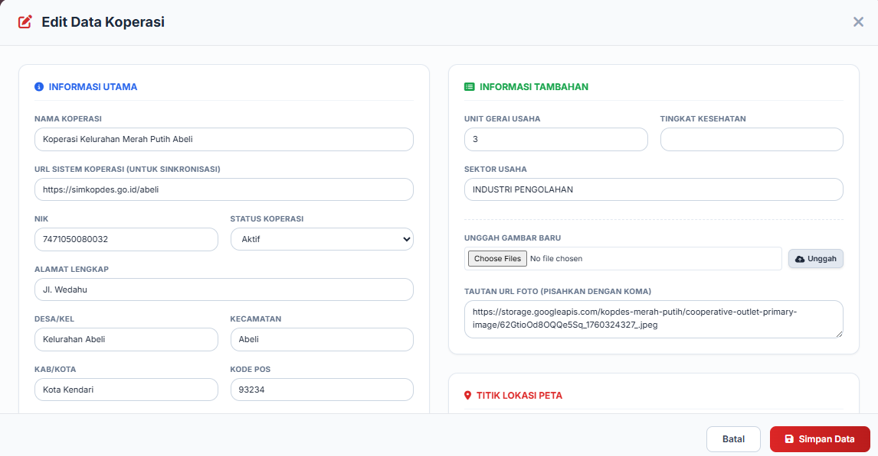
07 — Form Tambah / Edit Koperasi
22/28
Modal form pop-up untuk menambah atau mengedit data koperasi
Informasi Utama
Nama, NIK, Status, URL, Alamat, Desa, Kecamatan, Kab/Kota, Kode Pos, SK AHU, Jenis, Th. Pendirian
Informasi Tambahan
Pengurus, Pengawas, Jumlah Anggota, Sektor Usaha, Unit Gerai, Tingkat Kesehatan
📷
[ Tangkapan Layar — Form Pop-up Tambah/Edit Koperasi ]
Titik Lokasi Peta
Latitude (Y) & Longitude (X) — isi manual atau klik mini-peta di form
Foto Koperasi
Upload file baru atau isi tautan URL foto (pisahkan dengan koma)
⚠ Hapus data bersifat permanen dan tidak dapat dibatalkan.
Dashboard Koperasi Desa/Kelurahan Merah Putih — Sulawesi Tenggara

Slide 23
08
Sinkronisasi API Kemenkop
Menarik data otomatis dari sistem nasional Kemenkop

Slide 24
08 — Sinkronisasi Data dari API Kemenkop
24/28
Tarik data terkini dari sistem Kemenkop dengan sekali klik
Langkah sinkronisasi:
Data yang ditarik otomatis:
1
Di tabel Kelola Basis Data, klik nama koperasi yang bergaris bawah
Kode Pos
✔
Dari field postal_code API
2
Modal Viewer API terbuka, data ditarik otomatis dari server Kemenkop
✔
Nama Pengurus
3
Periksa data: info utama, foto, peta lokasi, tabel manajemen/anggota/outlet
Managements dengan status PENGURUS
✔
Nama Pengawas
4
Klik tombol hijau 'Gunakan Data Ini ke Form'
Managements dengan status PENGAWAS
✔
Jumlah Anggota
5
Form edit terbuka — 5 field sudah terisi otomatis
Dihitung dari jumlah entri members
6
Periksa dan simpan data
✔
Unit Gerai
Dihitung dari jumlah entri outlets
Dashboard Koperasi Desa/Kelurahan Merah Putih — Sulawesi Tenggara

Slide 25
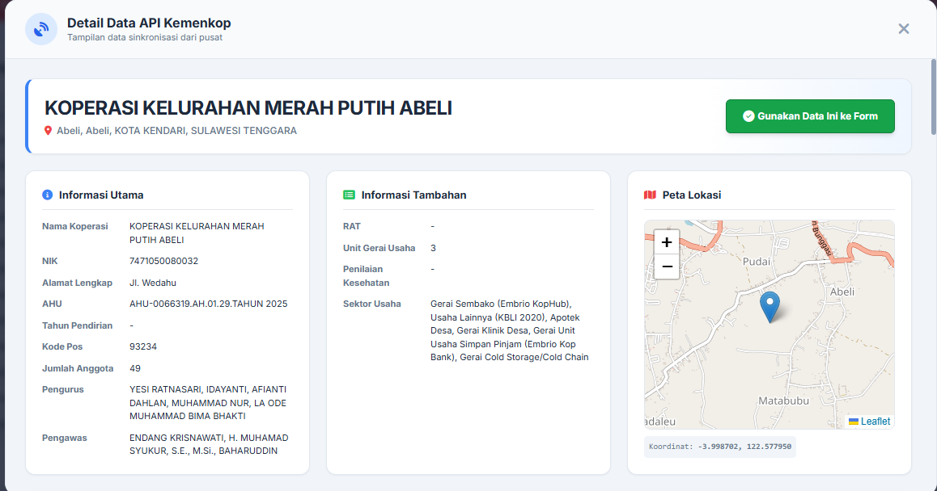
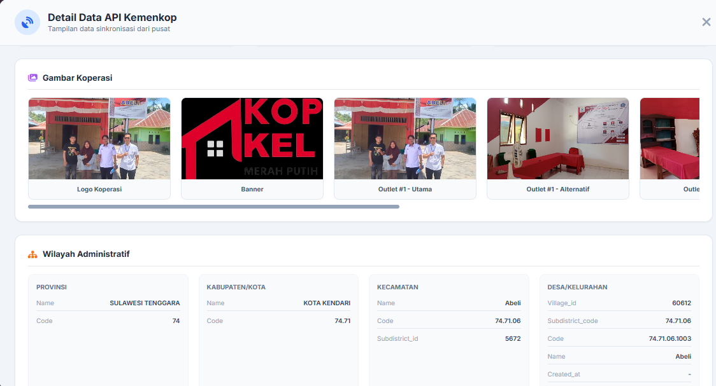
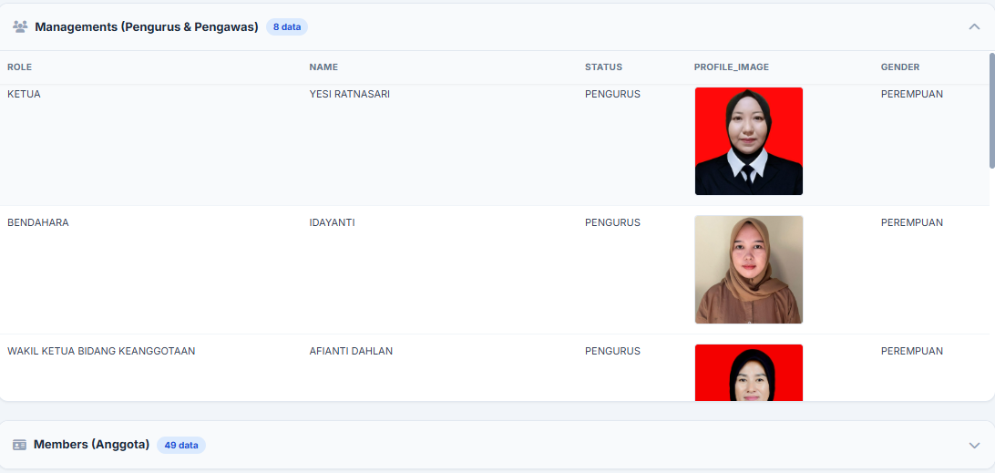
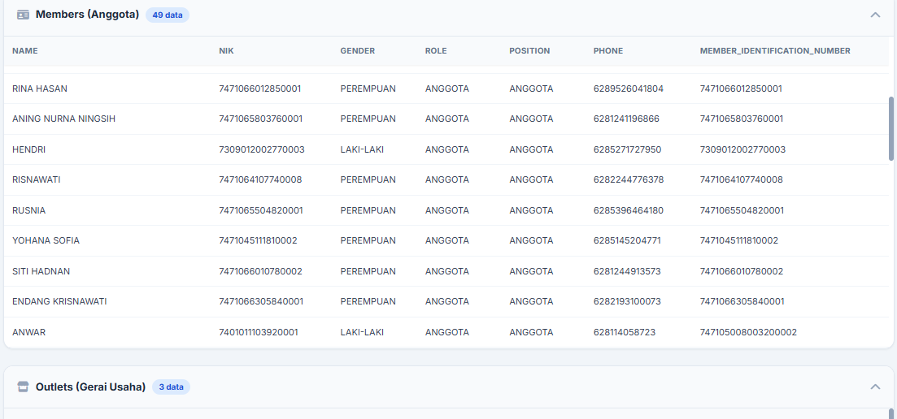
08 — Sinkronisasi Data dari API Kemenkop
24/28
Dashboard Koperasi Desa/Kelurahan Merah Putih — Sulawesi Tenggara

Slide 26
09
Tips & Troubleshooting
Solusi masalah umum dan tips penggunaan optimal

Slide 27
09 — Masalah Umum & Solusi
26/28
Temukan solusi cepat untuk kendala yang paling sering ditemui
❓ Data tidak muncul / loading lama
❓ Foto koperasi tidak tampil
✅ Periksa koneksi internet. Klik area statistik di header untuk memuat ulang data (Sinkronisasi).
✅ URL foto tidak valid atau akses Google Drive dibatasi. Gunakan tombol 'Unggah' di form untuk foto baru.
❓ Peta tidak tampil
❓ Sinkronisasi API Kemenkop gagal
✅ Refresh halaman. Koneksi internet stabil diperlukan karena tile peta dimuat dari server eksternal.
✅ Perlu koneksi stabil. Pastikan koperasi memiliki URL sistem yang valid di field URL.
❓ Login gagal
❓ Halaman database.html tidak bisa dibuka
✅ Pastikan username & password benar. Hubungi admin sistem jika lupa kredensial.
✅ Anda harus login Admin terlebih dahulu. Sistem otomatis redirect ke halaman login.
Dashboard Koperasi Desa/Kelurahan Merah Putih — Sulawesi Tenggara

Slide 28
09 — Tips Penggunaan Optimal
27/28
Gunakan fitur-fitur ini untuk pengalaman terbaik
⚡
🗺
📏
Filter dulu, Export kemudian
Aktifkan Layer Batas Wilayah
Gunakan Resizer Peta/Tabel
Gunakan filter wilayah/status sebelum export Excel agar file yang diunduh hanya berisi data yang relevan.
Layer 'Batas Wilayah (Kecamatan)' di kontrol layer peta membantu identifikasi area wilayah dengan lebih jelas.
Seret pembatas antara peta dan tabel untuk menyesuaikan proporsi sesuai kebutuhan (lebih banyak peta atau tabel).
🔍
📱
🏷
Zoom sebelum klik koordinat
Responsif di Mobile
Label otomatis di zoom tinggi
Saat Mode Edit, zoom peta lebih dekat ke lokasi sebelum klik untuk mendapatkan koordinat yang lebih presisi.
Sidebar akan otomatis menjadi overlay di layar kecil. Klik tombol ≡ untuk membuka/tutupnya.
Nama koperasi akan muncul di atas marker saat zoom > 13.5. Zoom keluar untuk menyembunyikan label.
Dashboard Koperasi Desa/Kelurahan Merah Putih — Sulawesi Tenggara

Slide 29
Terima Kasih!
Panduan lengkap juga tersedia dalam format
Buku Manual (.docx) yang dapat diunduh.
Pertanyaan & masukan dapat disampaikan kepada pengembang.
Dashboard Koperasi Desa/Kelurahan Merah Putih · Sulawesi Tenggara
@m45y · LATSAR CPNS 2026 · GOL III ANGKATAN I

